Slide 1
Опыт работы
« Развитие эстетического восприятия дошкольников посредством декоративного рисования»
МБДОУ д/с №19 «Казачок»
Воспитатель
Гилязова Вера Хабибовна

Slide 2
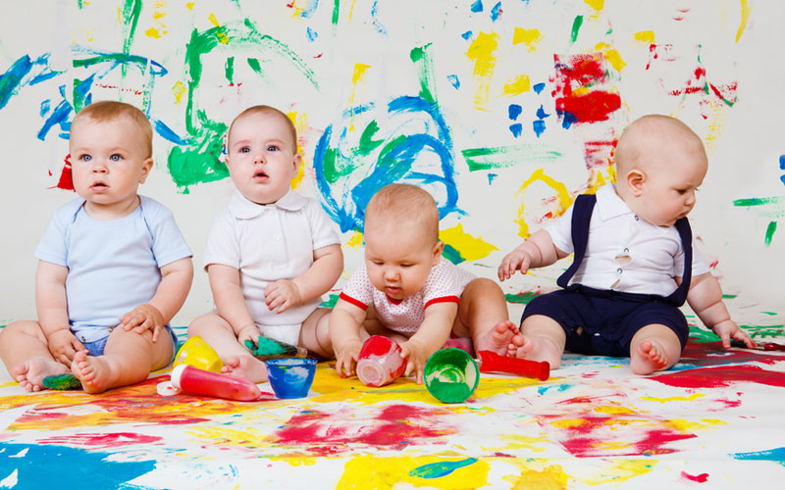
«Получить в детстве начало эстетического воспитания – значит на всю жизнь приобрести чувства прекрасного, умение понимать и ценить произведения искусства, приобщаться к художественному творчеству».
Н.А.Ветлугина

Slide 3
Огромное значение в воспитании ребенка имеет художественно – эстетическое направление. Азы художественно-эстетического воспитания закладываются при участии взрослых уже сразу после рождения ребенка и продолжают свое становление долгие годы, поэтому родителям и воспитателям надо постараться создать такую атмосферу, чтобы у ребенка быстрее развились такие эстетические чувства, как чувство прекрасного, художественный вкус, творческие умения. Не каждый ребенок приходит в мир, чтобы стать художником, но верно и то, что определенным потенциалом художественного развития обладает каждый вступающий в мир ребенок, и этот потенциал надо раскрыть.

Slide 4
Большое значение в художественно-эстетическом воспитании детей дошкольного возраста имеет народное декоративно-прикладное искусство. Посредством общения с народным искусством происходит обогащение души ребенка, прививается любовь к своему краю. Народное искусство хранит и передает новым поколениям национальные традиции и выработанные народом формы эстетического отношения к миру. Искусство народных мастеров помогает раскрыть детям мир прекрасного, развивать у них художественный вкус.

Slide 5
Главной задачей педагога является
умение заинтересовать детей,
зажечь их сердца, развивать в них творческую активность, не навязывая собственных мнений и вкусов. Педагог должен пробудить в ребенке веру в его творческие способности, индивидуальность, неповторимость, веру в то, что творить добро и красоту, приносит людям радость.

Slide 6
Цель:
познакомить с историей народного творчества,
привить интерес к народному искусству, предметам быта, ознакомить с элементами росписи,
помочь детям уметь видеть красоту в итоге своей работы,
подарить детям радость творчества.

Slide 7
Предметно-развивающая среда:
1.Дидактические и развивающие игры: «Узнай элементы узора», «Лото», «Найди пару», «Составь узор», «Разрезные картинки», «Обведи рисунок», «Дорисуй рисунок», «Собери целое», «Продолжи ряд» и т.д.
2.Альбомы с картинками хохломской, гжельской, дымковской росписи, иллюстрации.
3.Предметы быта из папье - маше : посуда, самовар, кувшин; ковер самолет «Хохлома» и т. д.
4.Музыкальные инструменты (маракасы, балалайки, ложки).
5.Атрибуты к сюжетно-ролевым играм.

Slide 8
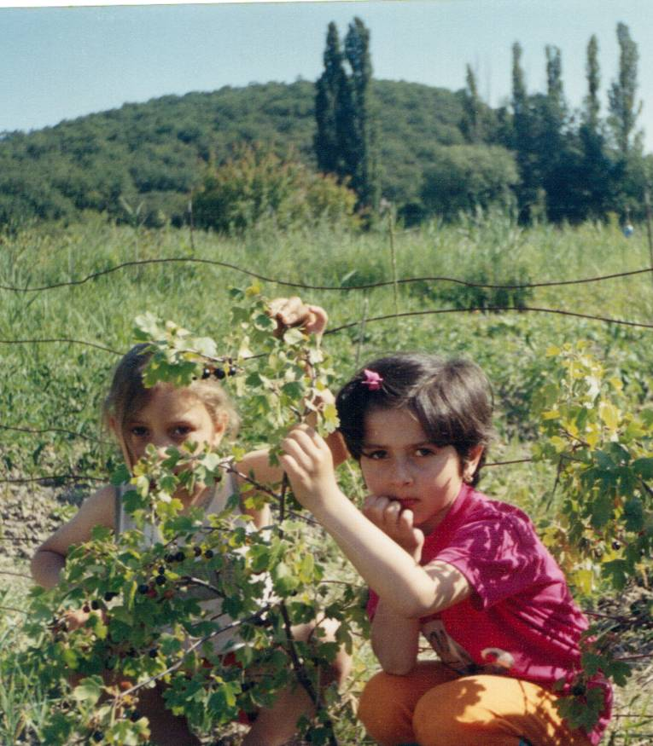
Нас окружает прекрасный мир природы с безграничным богатством явлений, с неисчерпаемой красотой. Мы рассматривали, любовались тем, что дает нам природа и передавали увиденную красоту в своих работах.

Slide 9
Знакомство детей с историей народных промыслов проводила Марья-искусница, которая в доступной для детей форме рассказала об истории возникновения промысла, особен-ностях предметов, специфике цвета и формы.

Slide 10
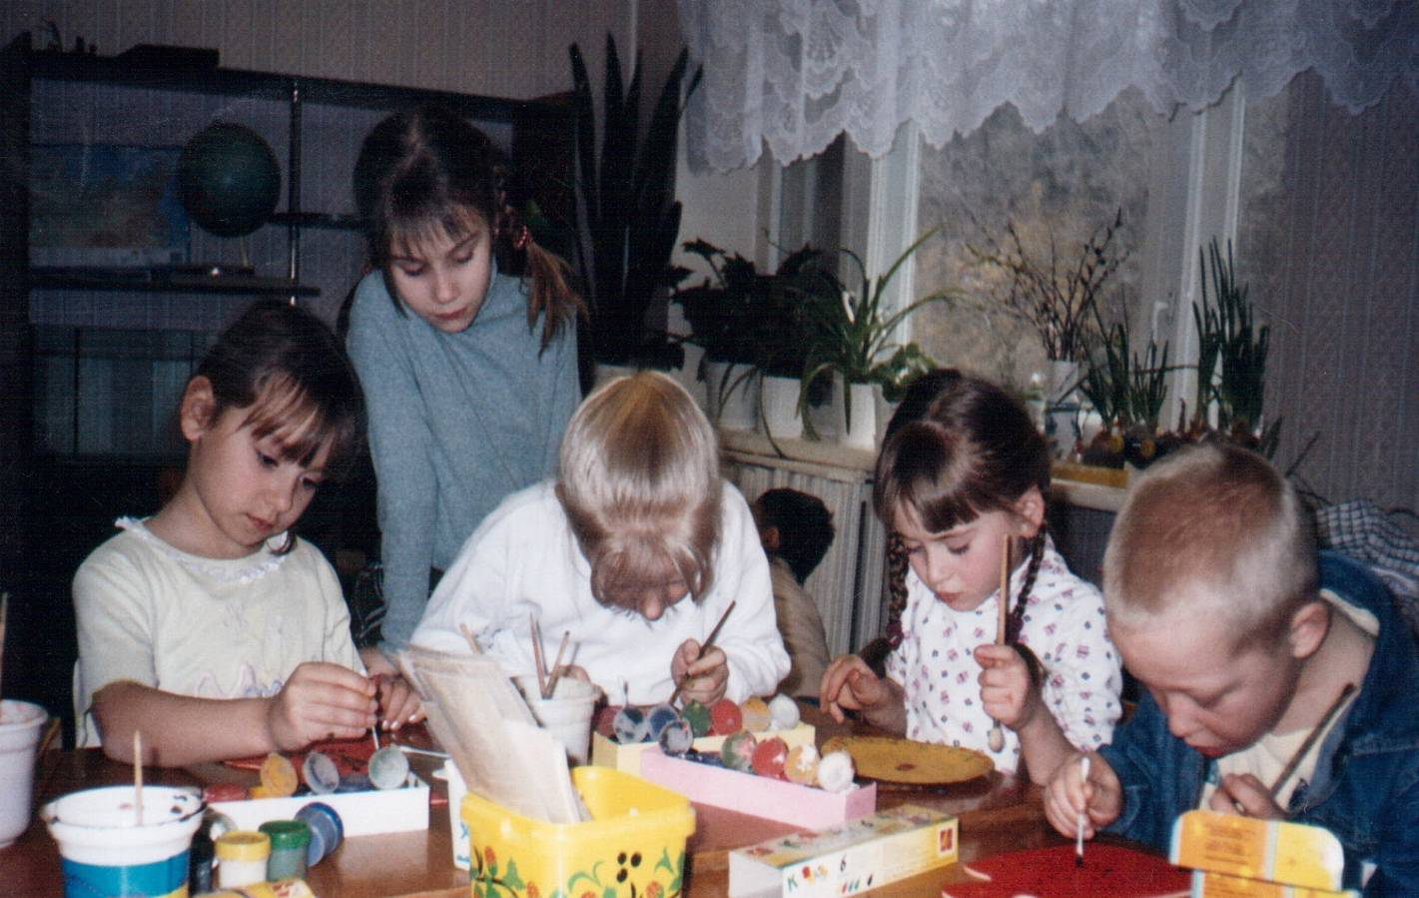
В творческой мастерской кипит работа.
Славилась Россия чудо мастерами,
Дерево и глину в сказку превращали.
Красками и кистью красоту творили,
Своему искусству молодых учили.

Slide 11
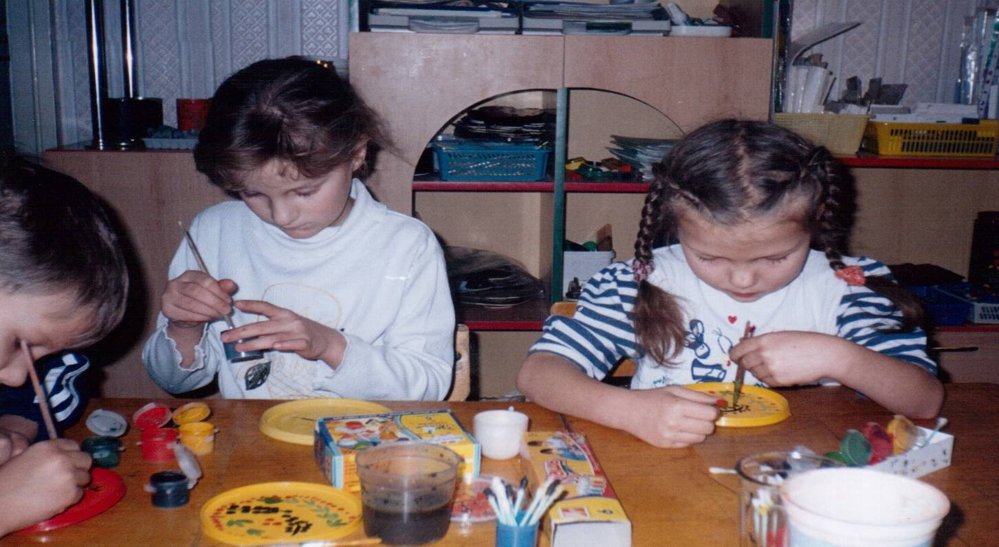
Расписывая изделия, дети проявили свою фантазию, воплощали мечты о сказочной красоте в реальность.

Slide 12
Золотые листья,
узорная кайма,
Радует глаза нам
золотая Хохлома.
Распишу ей ложку,
распишу лоток
Или милой бабушке
шелковый платок.

Slide 13
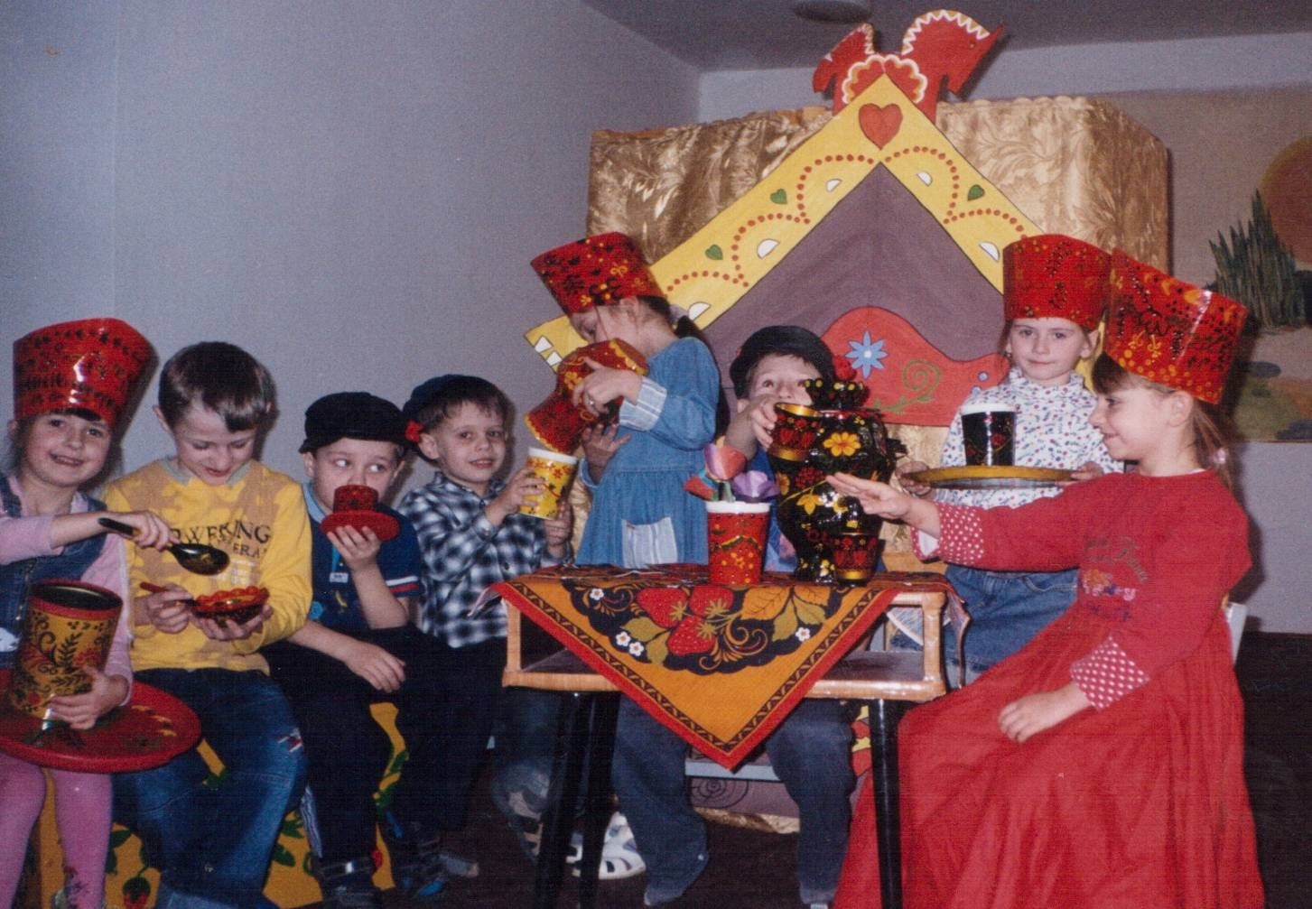
Кому посуда для кашки, окрошки?
Чудо-блюдо да чашки, ложки?
Откуда посуда?
К нам приехала сама Золотая Хохлома!

Slide 14
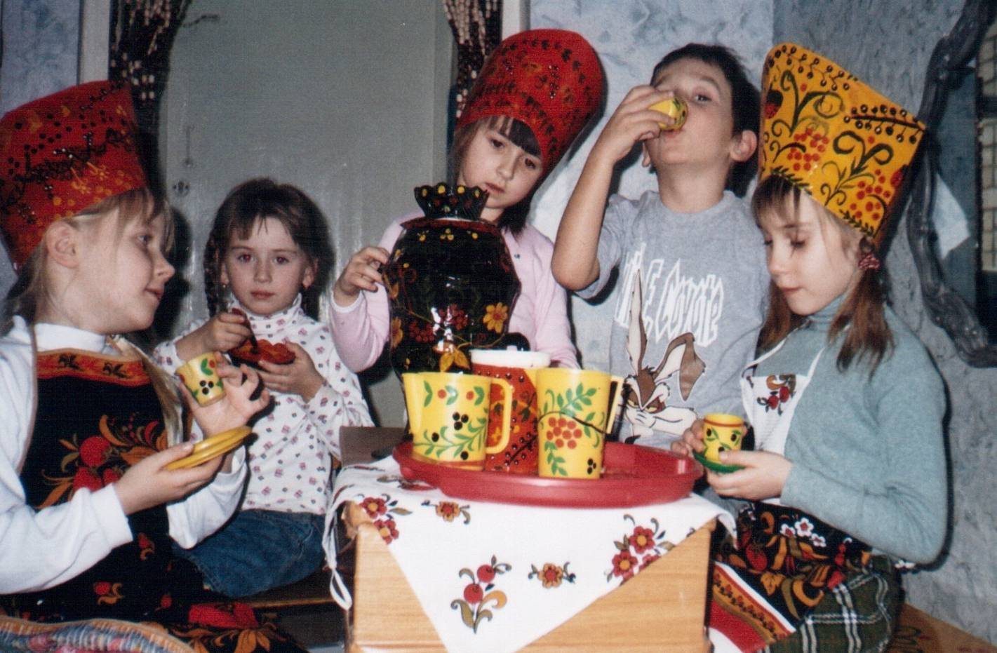
Приглашаем в гости к нам –
Будем рады мы гостям!

Slide 15
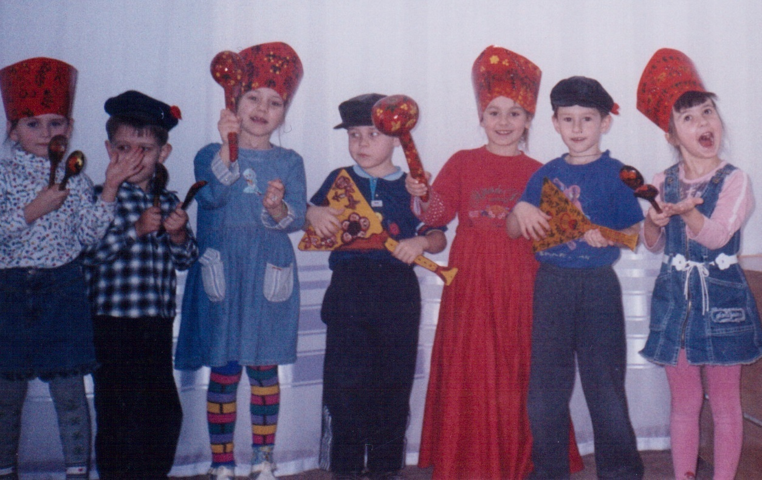
Игра на музыкальных инструментах, расписанные своими руками. Познавая красоту народного творчества, дети испытывают положительные эмоции, на основе которых возникают чувства радости, восхищения, восторга.

Slide 16
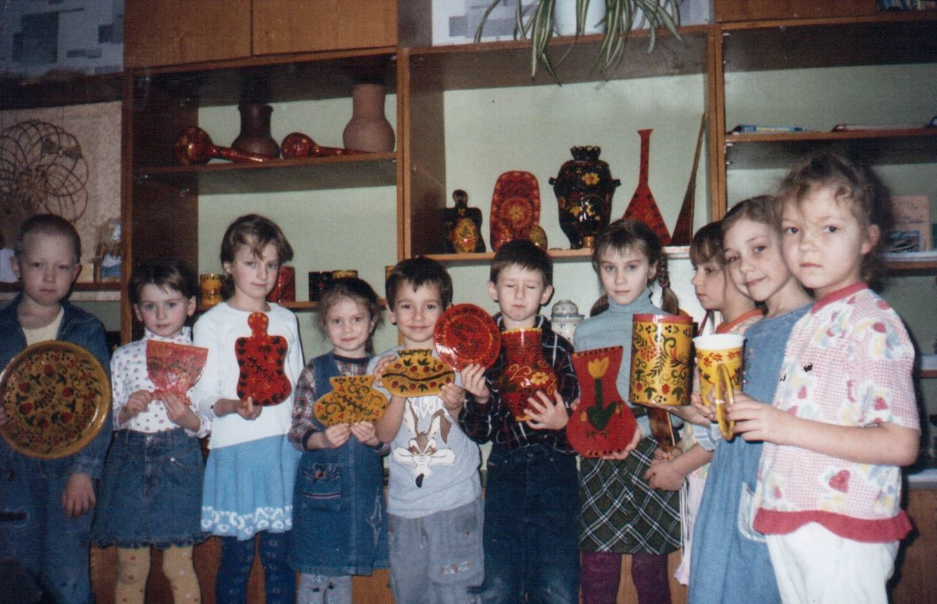
В течение года дети совершали путешествия в мир красоты, добра, в мир удивительных творений народных умельцев.

Slide 17
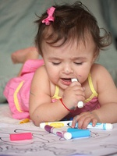
Спасибо за
внимание!

